Slide 1
商机广场
产品使用文档
操作全流程介绍
2026 年 7 月
商机广场 · 手机端
长城长

Slide 2
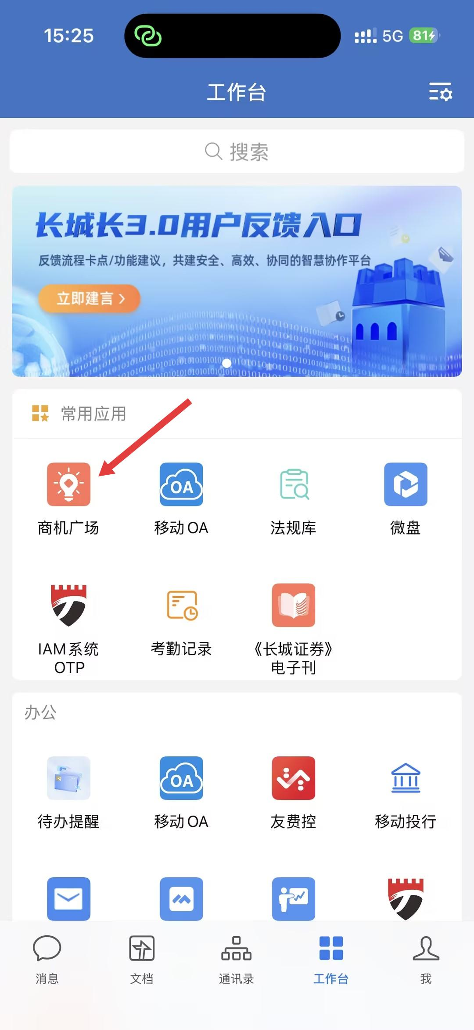
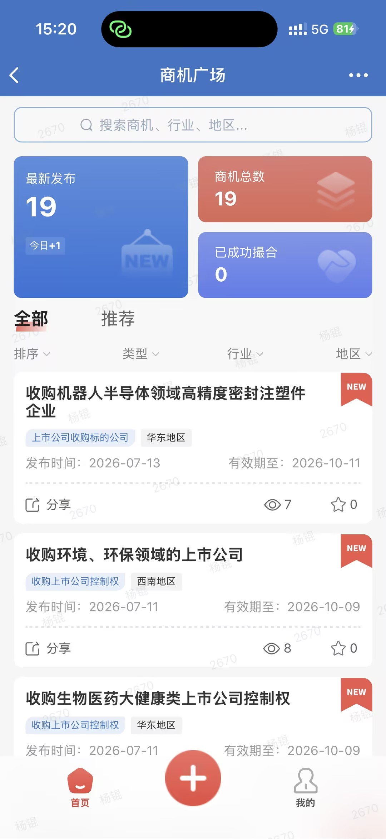
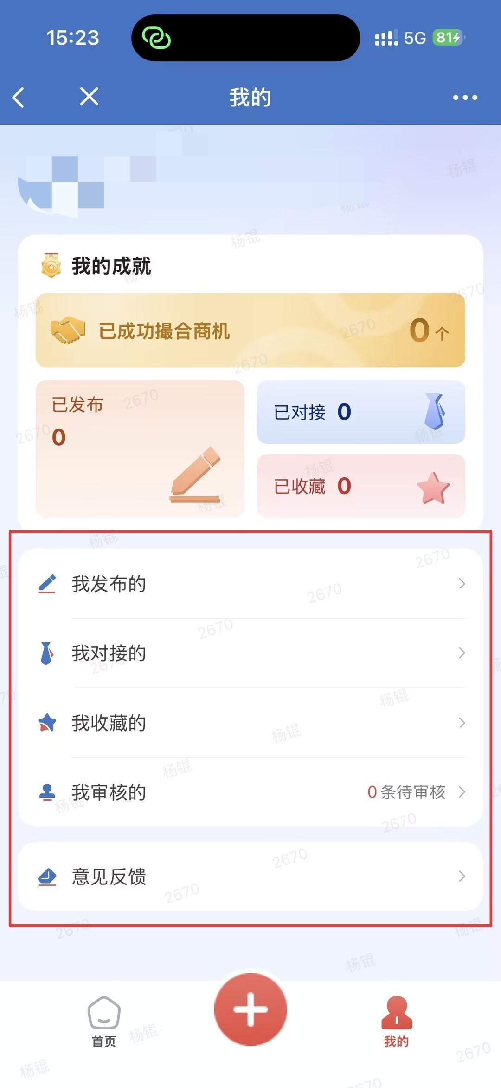
使用角色，流程概况介绍
使用角色包括
商机发布人,商机接收人,商机审核员。
操作流程大致包括：
1. 商机发布人 A 发布商机；
2. 审核员审核商机；
3. 商机接收人 B 申请对接；
4. 成功撮合商机。
用户可以从长城长一工作台中进入商机广场，主要页面有商机广场首页以及“我的”。用户可筛选与浏览首页的全部商机，在我的页面中可以看到自己的成就面板，以及发布与对接的相关商机信息。。

Slide 3
目录
一
A商机发布
商机发布人A发布一条完整商机所需填写的信息与提交流程
二
接受审核
管理员审核商机并发布到商机广场
三
B对接商机
员工B在商机广场浏览商机并选择对接
四
成功撮合
AB双方进行线下洽谈并确认撮合。

Slide 4
一
商机发布
发布一条完整商机所需填写的信息与提交流程

Slide 5
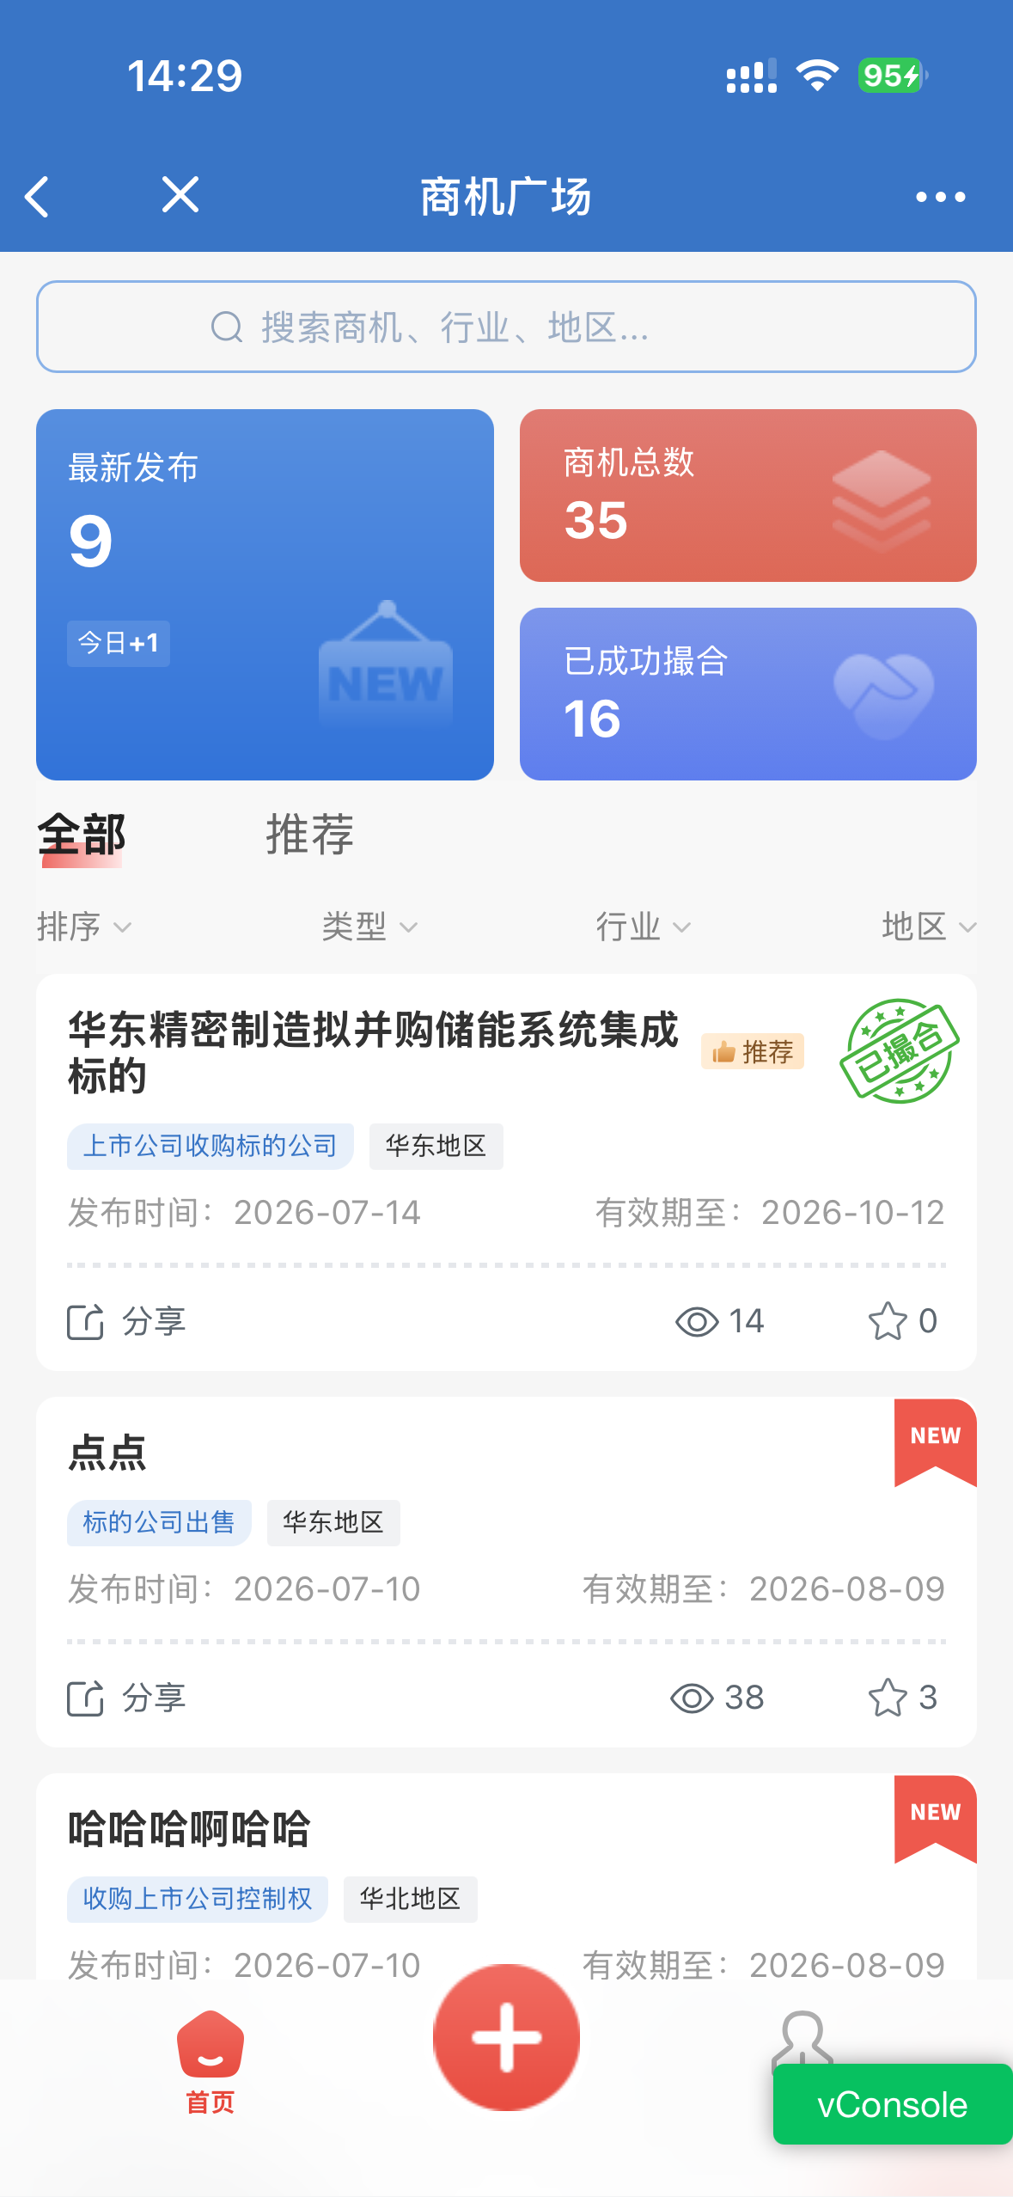
一、商机发布
步骤 1
操作说明
商机发布人进入“长城长”中的商机广场，点击中间的红色加号，进入“商机填报”页面。
该页面是商机广场的主页面，可以看到商机广场的统计信息，并且进行筛选。

Slide 6
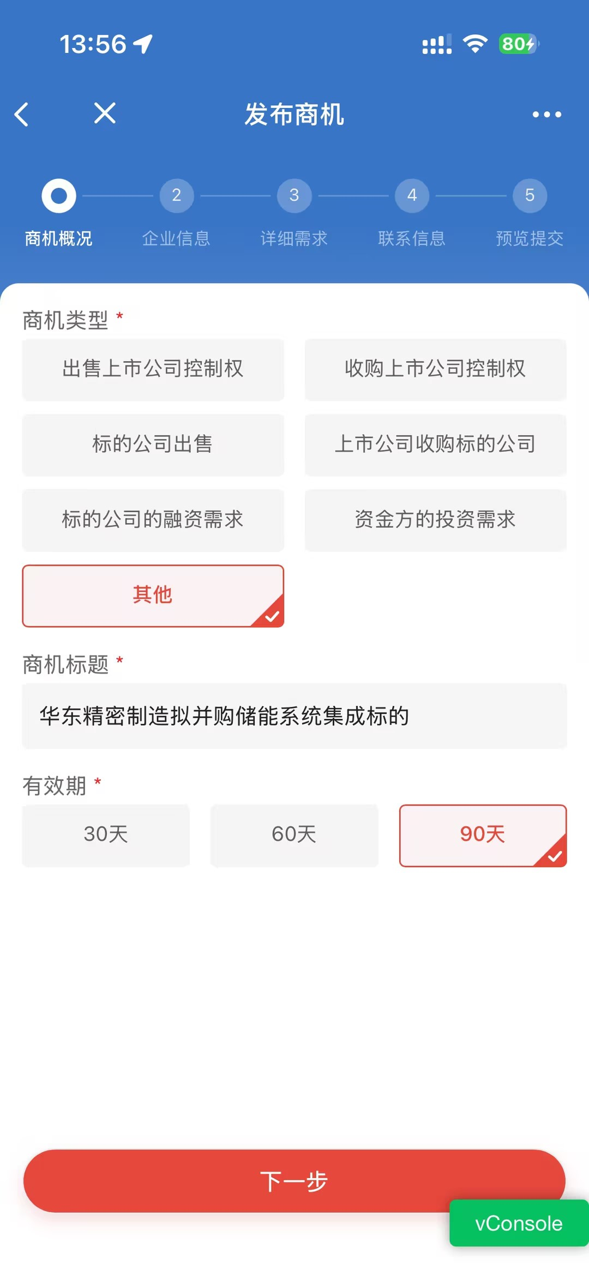
一、商机发布
步骤 2
操作说明
需要在商机概况中选择对应的商机类型、填写商机标题以及选择有效期。

Slide 7
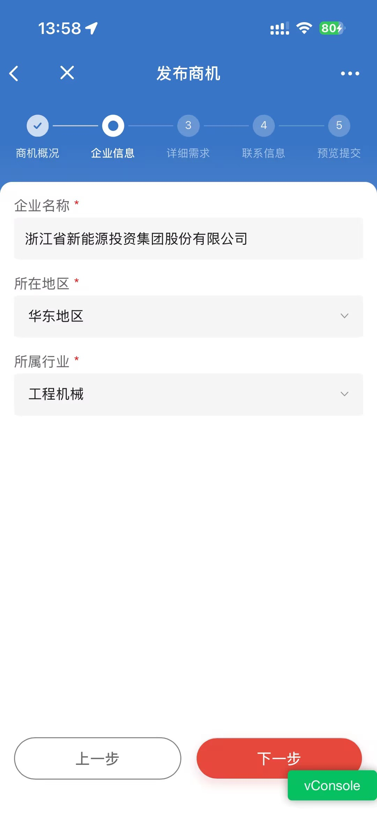
一、商机发布
步骤 3
操作说明
接下来填写企业信息，包括企业名称、所在地区以及所属行业。

Slide 8
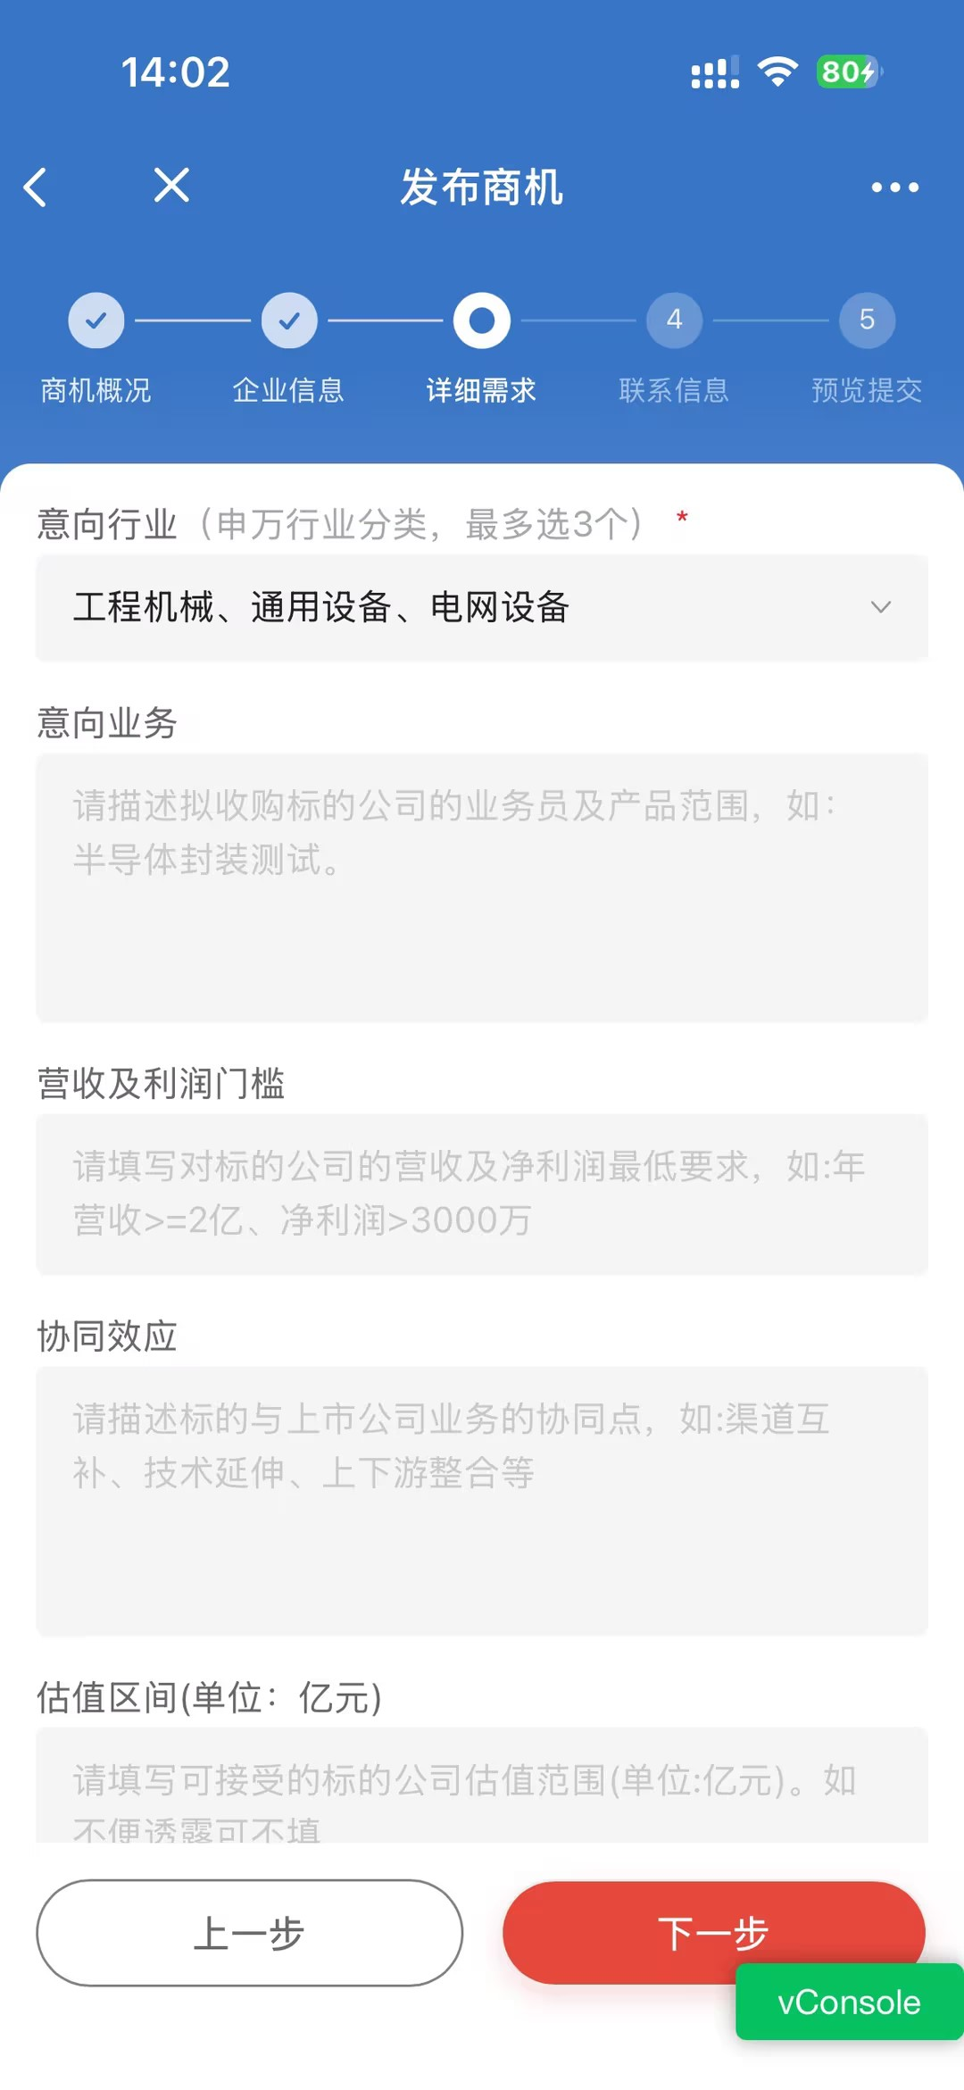
一、商机发布
步骤 4
操作说明
在详细需求页面中选择意向行业，其余表单信息（例如意向业务、营收及利润、门槛、协同效应、估值区间等）可以选择填写。（填写得越详细，获得推荐以及商机撮合成功的概率越高。）

Slide 9
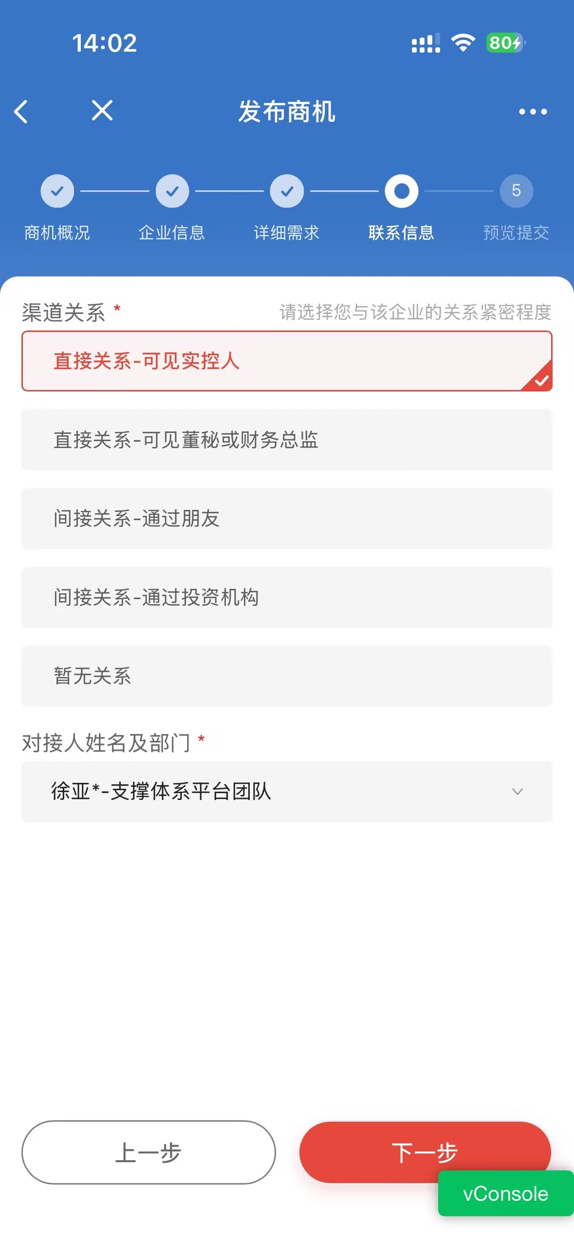
一、商机发布
步骤 5
操作说明
接下来选择渠道关系以及自己的相关信息
（操作者可随时退回上一步修改表单信息）

Slide 10
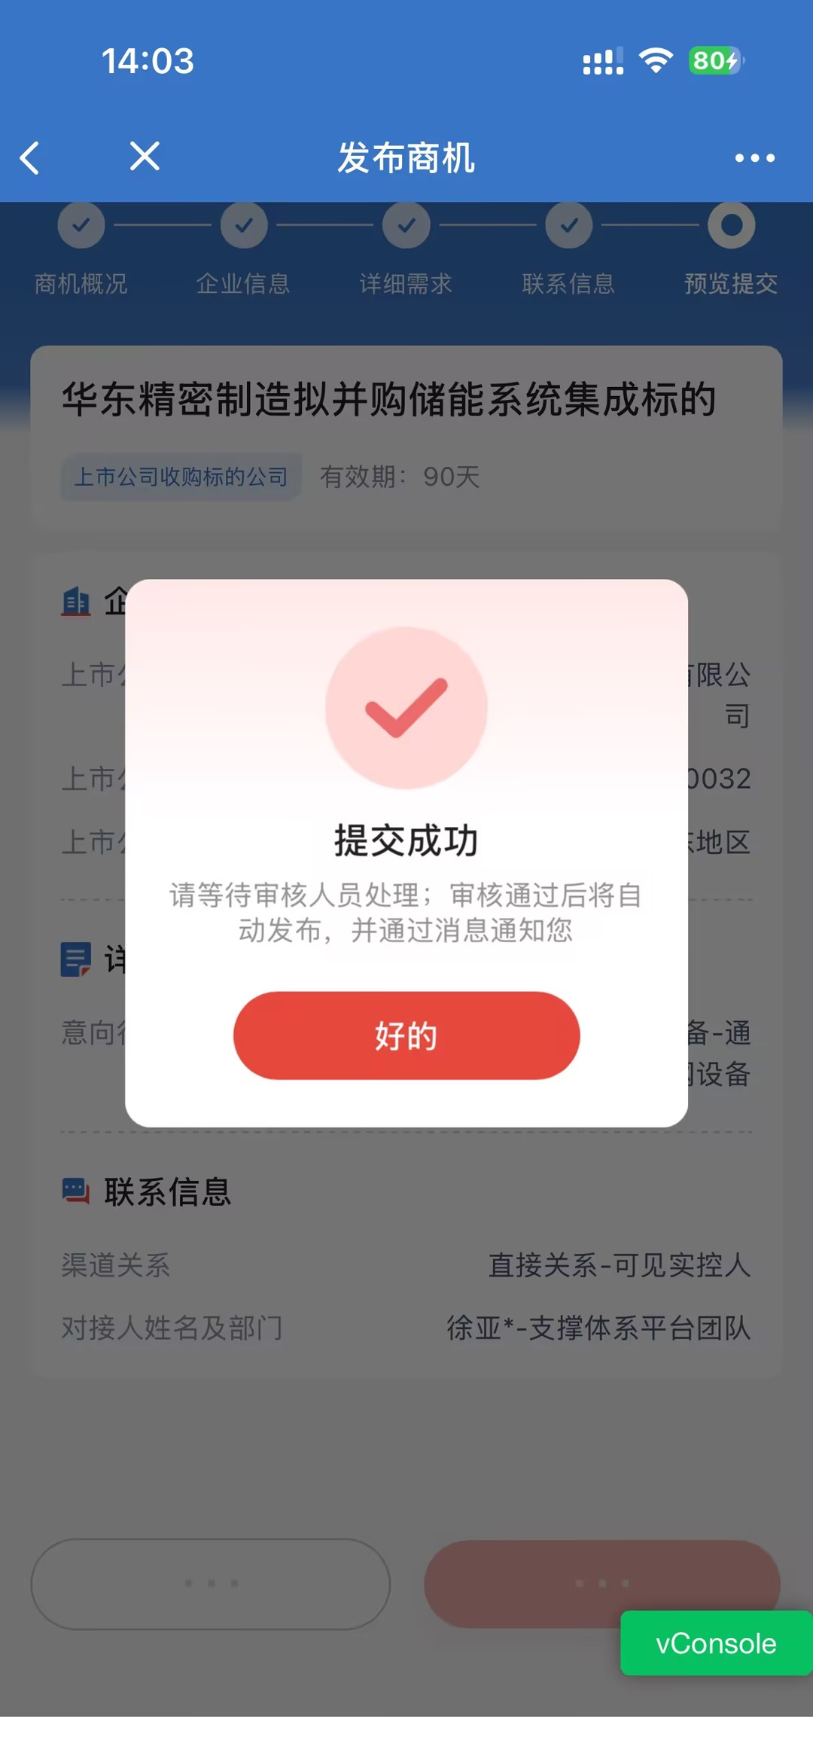
一、商机发布
步骤 6
操作说明
提交成功后，需要等待审核人员处理。审核成功后，才会发布到商机广场，并且会通过长城长消息通知您。

Slide 11
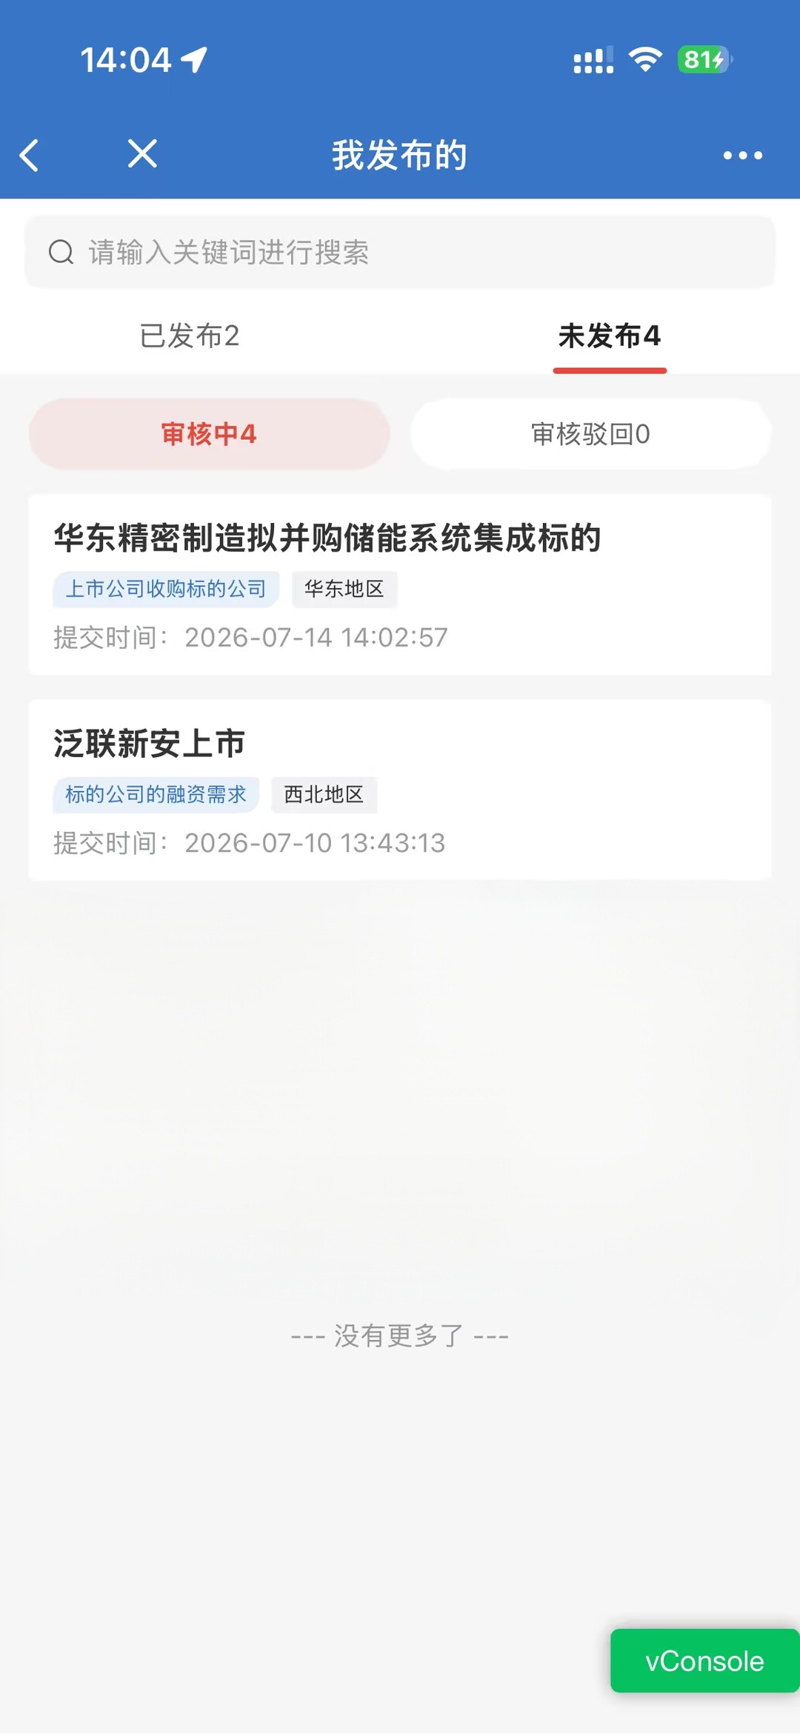
一、商机发布
步骤 7
操作说明
已经提交但还没有审核成功的商机将会存在于未发布列表中。

Slide 12
二
接受审核
管理员审核商机并发布到商机广场

Slide 13
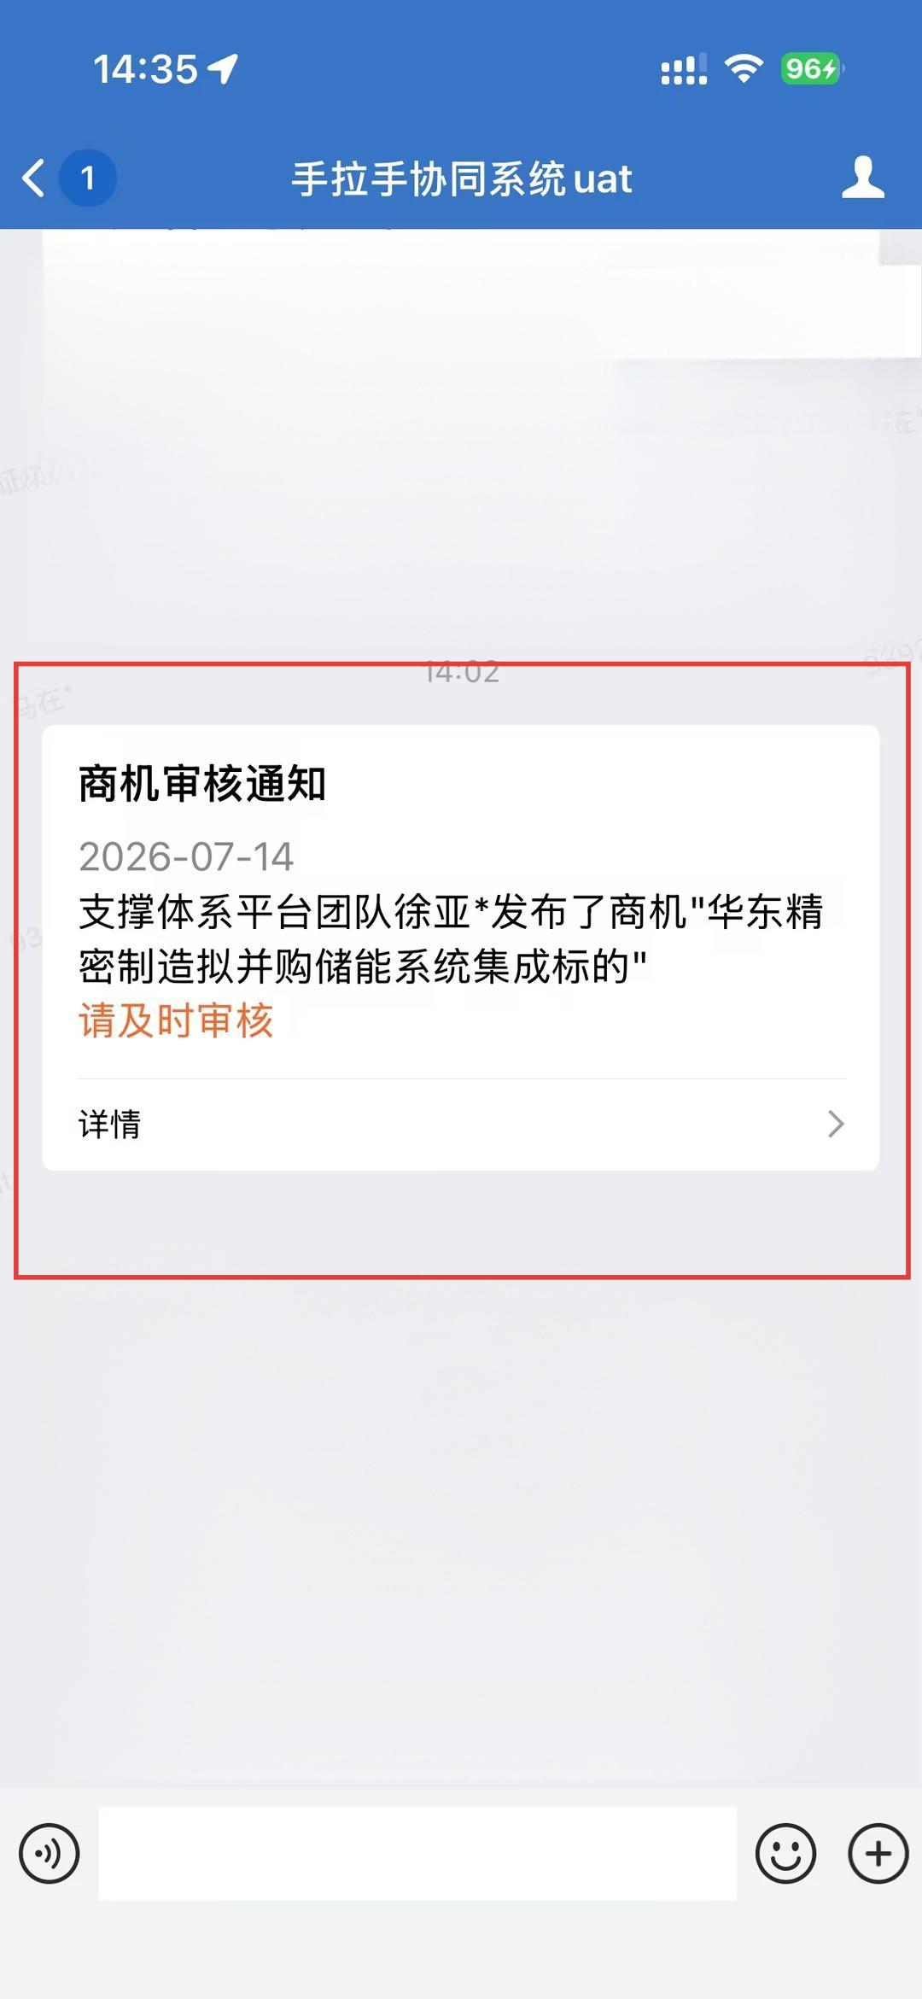
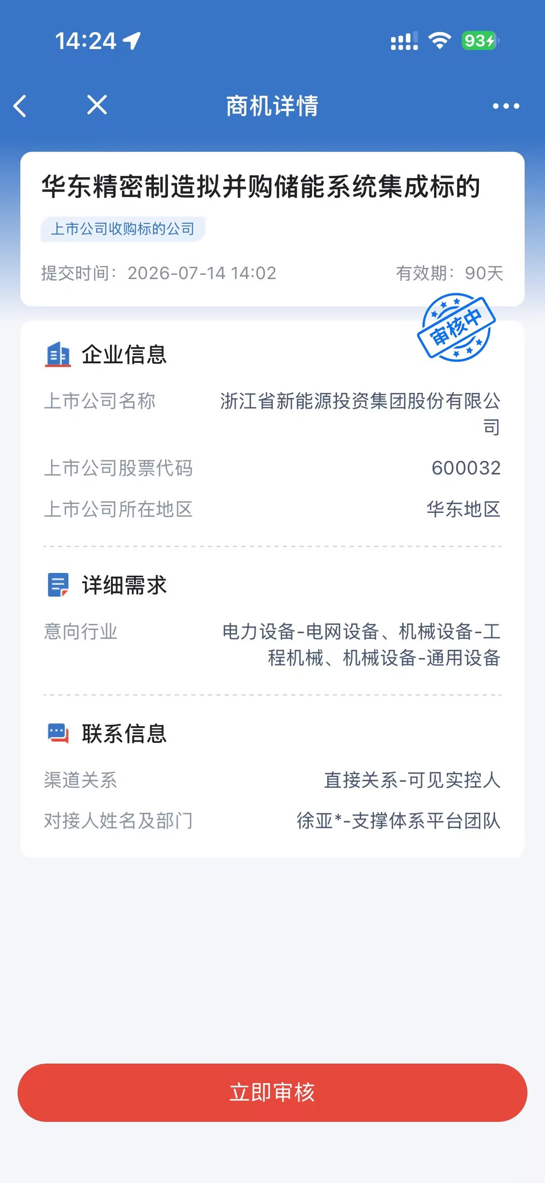
二，接受审核
步骤 8
操作说明
后台审核人员将会看到审核通知。

Slide 14
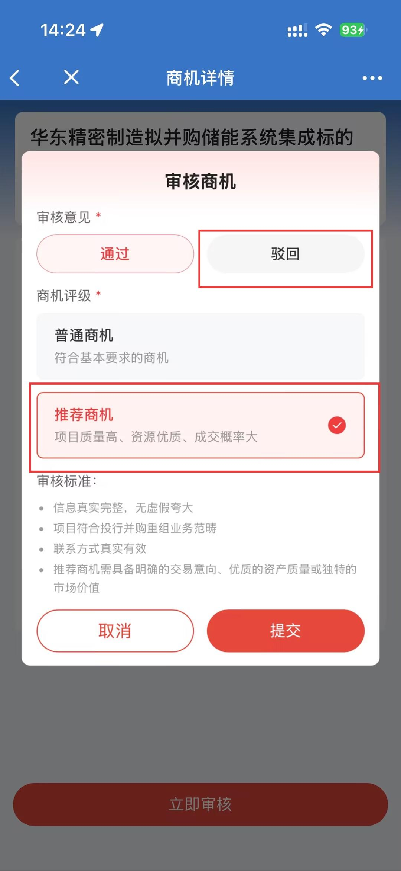
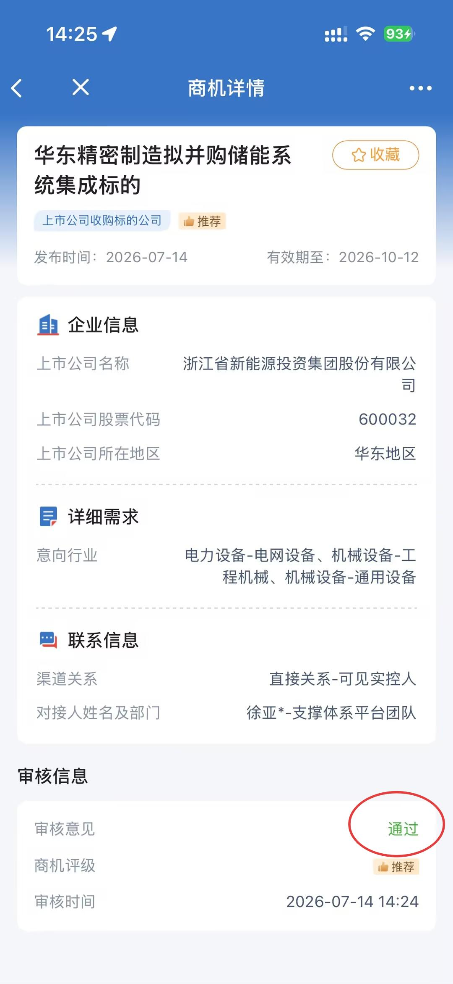
二，接受审核
步骤 9
操作说明
审核员将择优选择推荐商机或者驳回。

Slide 15
三
B对接商机
员工B在商机广场浏览商机并选择对接

Slide 16
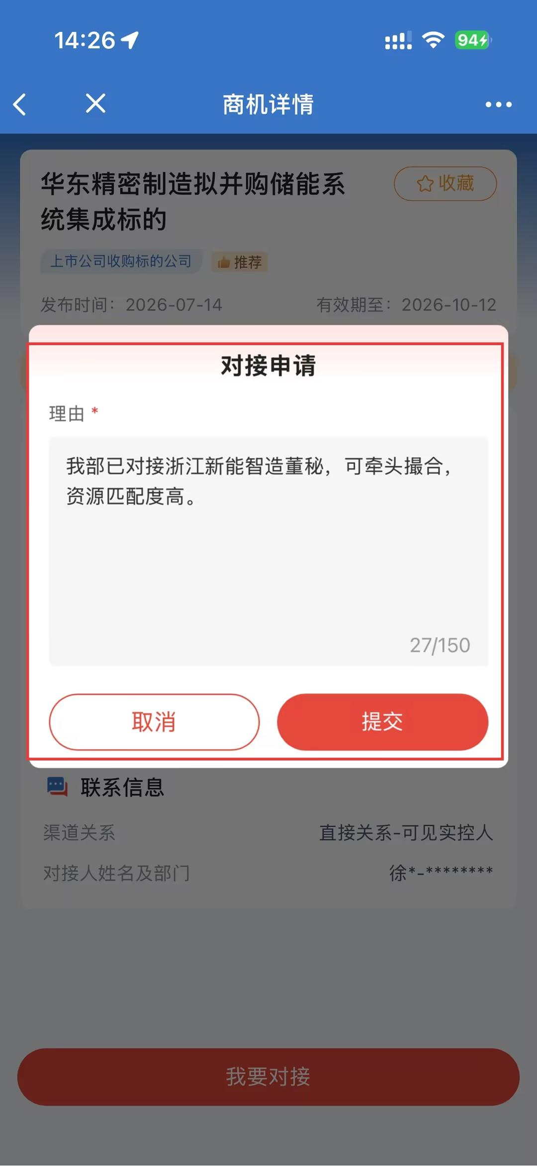
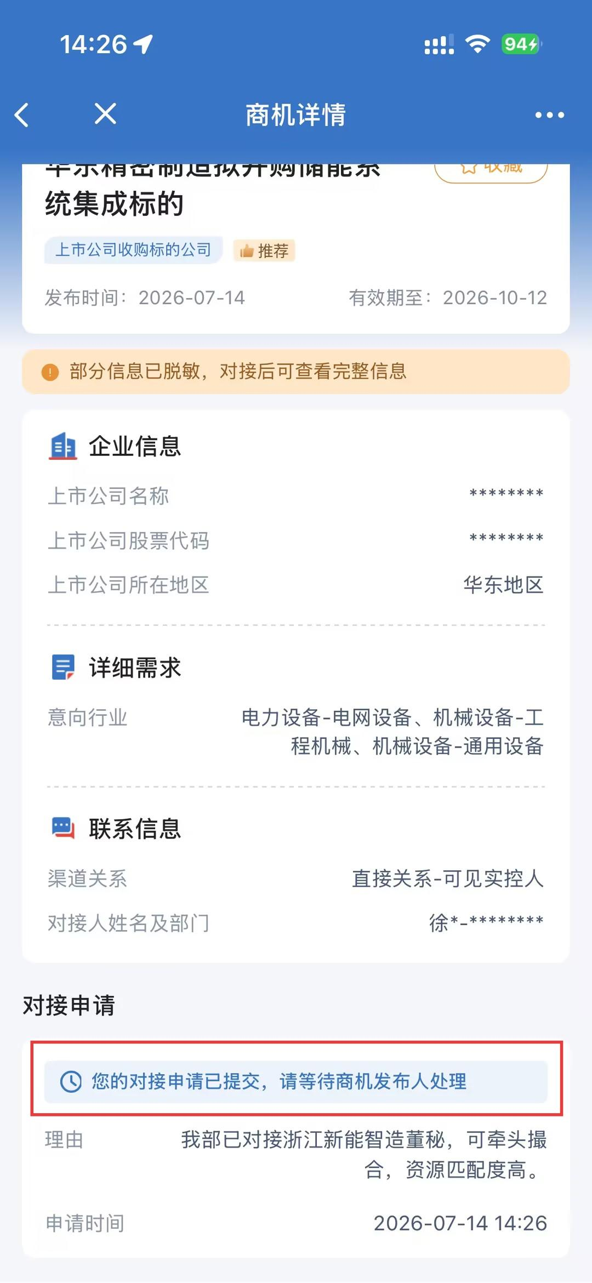
三、B对接商机
步骤 10
操作说明
企业员工将会在商机广场中看到该商机，并选择对接申请，需要填写申请理由。
对接申请提交后，将等待商机发布人处理。

Slide 17
四
成功撮合
AB双方进行线下洽谈并确认撮合。

Slide 18
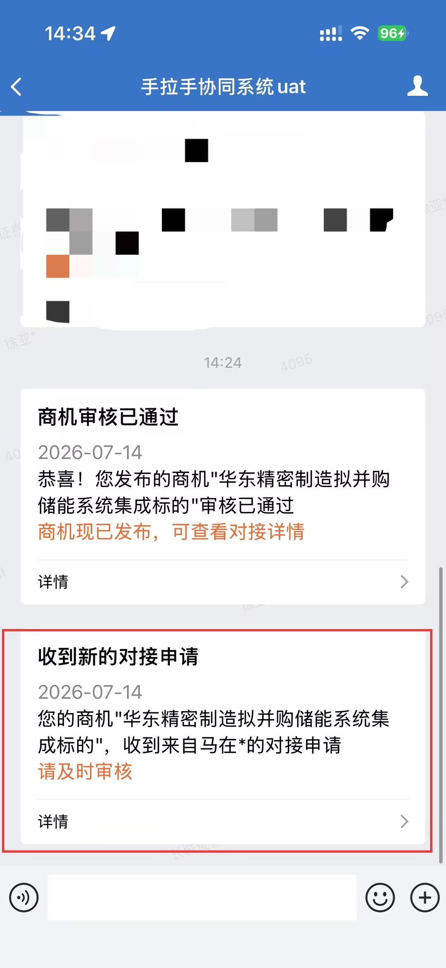
四、成功撮合
步骤 11
操作说明
商机发布人将在通知中看到新的对接申请，点击进入后可同意对接。

Slide 19
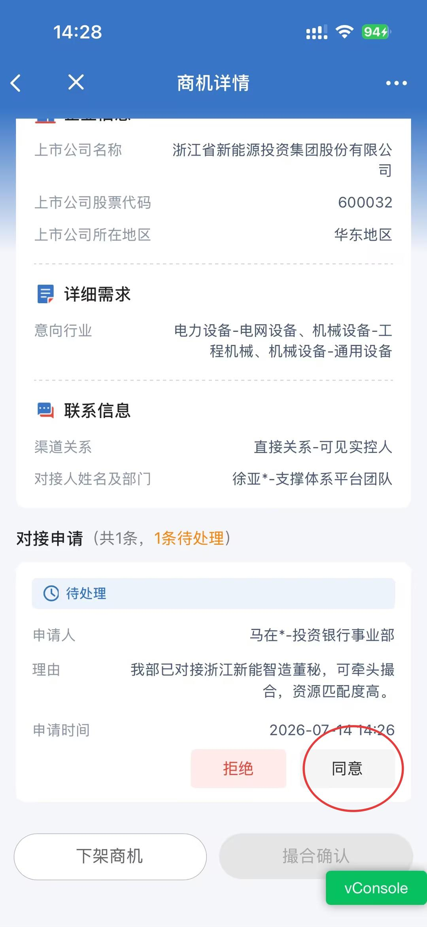
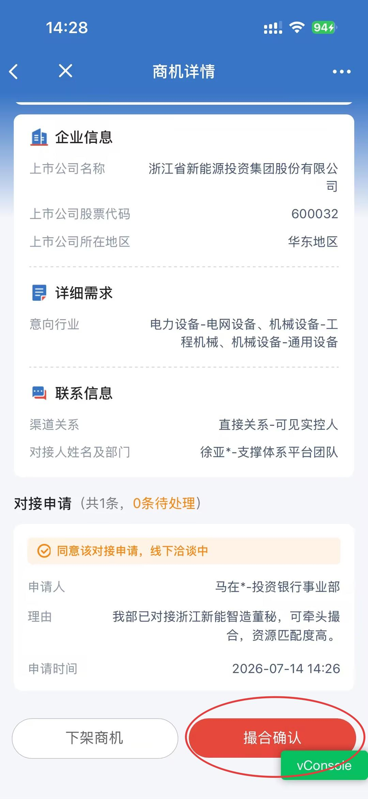
四、成功撮合
步骤 12
操作说明
商机发布人可在商机详情中看到对接申请，同意后，双方将进行线下洽谈。选择同意后可确认撮合。

Slide 20
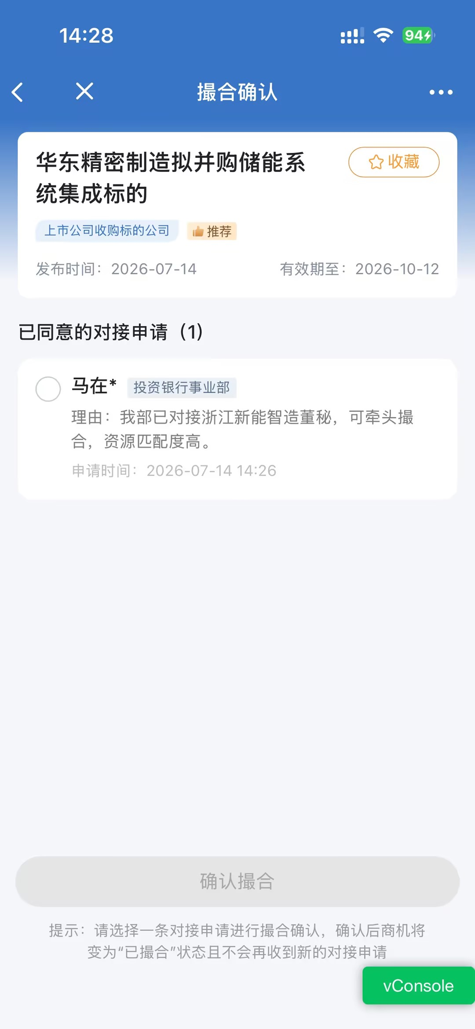
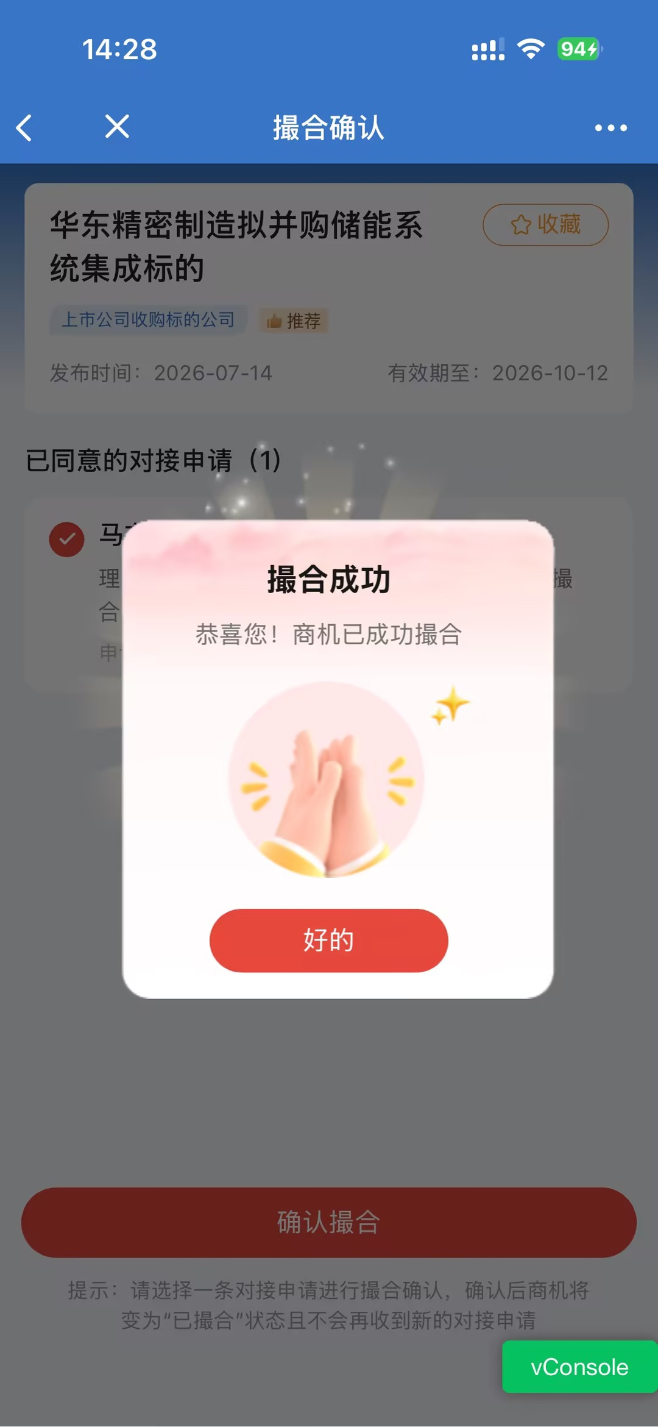
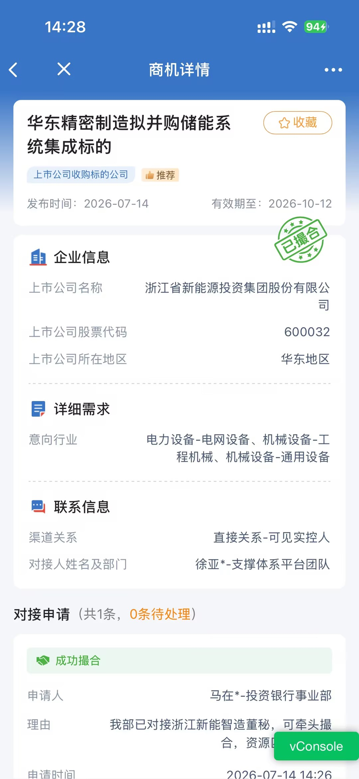
四、成功撮合
步骤 13
操作说明
最终确认撮合后，该商业机会的状态将显示为撮合成功。

Slide 21
商机广场操作全流程介绍
— 完 —
长城长平台

